Slide 1

Інформатика. 5 клас
Розділ 4.
Редактор презентацій
За підручником авторського колективу Н.В. Морзе, О.В. Барна, В.П. Вембер, О.Г. Кузьмінська, Н.А. Саражинська

Slide 2
Відгадайте загадки
У цьому режимі робоча ділянка вікна редактора презентацій складається з ділянок слайда, структури і нотаток.
У цьому режимі кожен слайд виводиться на весь екран.
У цьому режимі можна переглядати ескізи слайдів усієї презентації.
Звичайний
Показ слайдів
Сортувальник слайдів

Slide 3
Заповніть діаграму
Об'єкти на слайдах

Slide 4
Урок 26. Фотоальбом

Slide 5

На цьому уроці ти дізнаєшся:
Що таке фотоальбом
Як створити комп'ютерний фотоальбом
Як зберегти інформацію

Slide 6



Як часто ти переглядаєш альбоми з фотографіями твоєї родини, фото спогадами про відпочинок, фоторепортажем зі спортивних змагань чи екскурсій? Багато людей захоплюються створенням фотоальбомів. Щоб забезпечити їх зручне та цікаве створення за допомогою комп'ютера, у програмі Microsoft Power Point передбачено спеціальні інструменти для створення фотоальбомів.

Slide 7
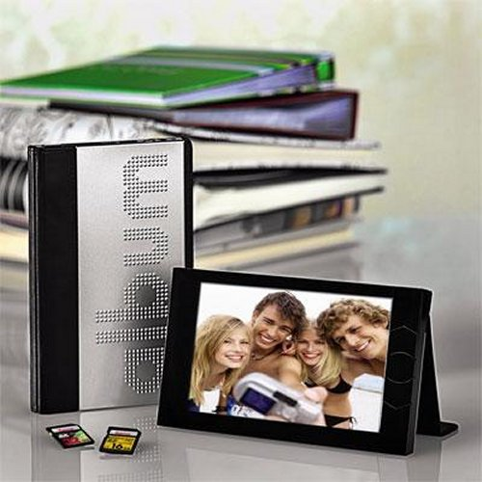
Фотоальбом - це презентація, що містить лише зображення, текстові заголовки та підписи.

Slide 8
Щоб створити комп’ютерний фотоальбом, потрібно:
запустити на виконання редактор створення презентацій;
створити новий файл;
вставити зображення або фото, збережені у файлах, у певній послідовності;
за потреби для вставлених зображень та фото змінити значення їх властивостей: місце розташування, розміри, колір, яскравість;
зберегти створений фотоальбом на комп'ютері.

Slide 9
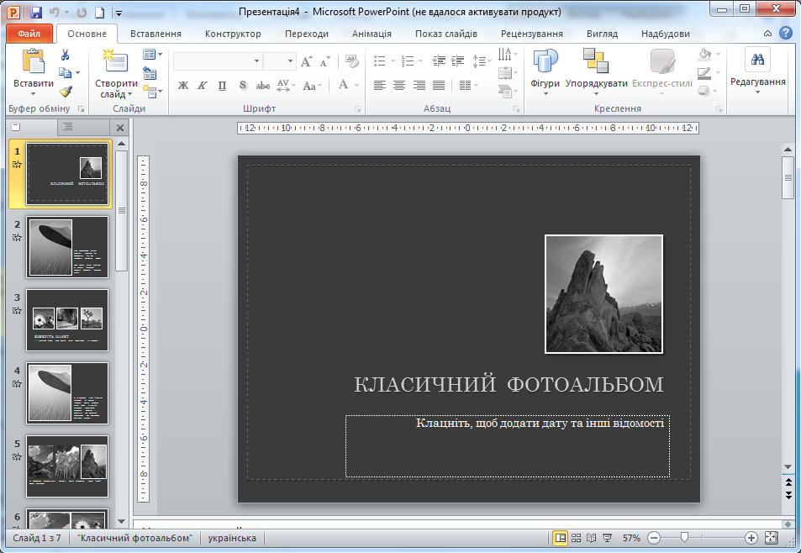
Приклад створення класичного фотоальбому в середовищі редактора презентацій

Slide 10
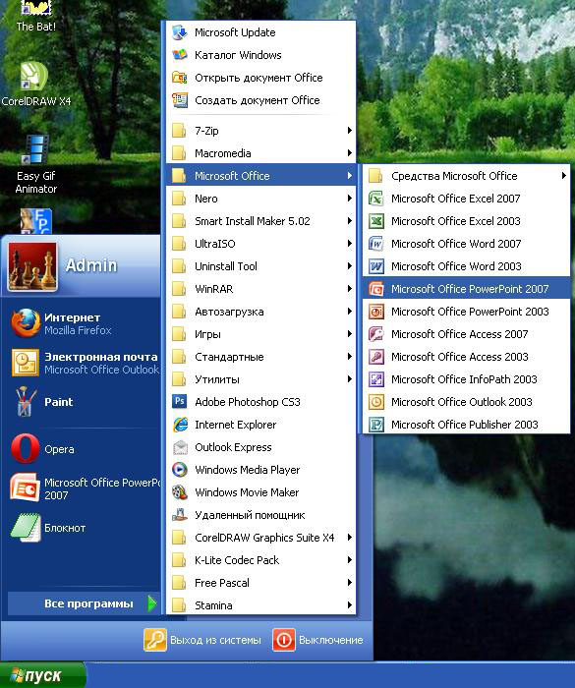
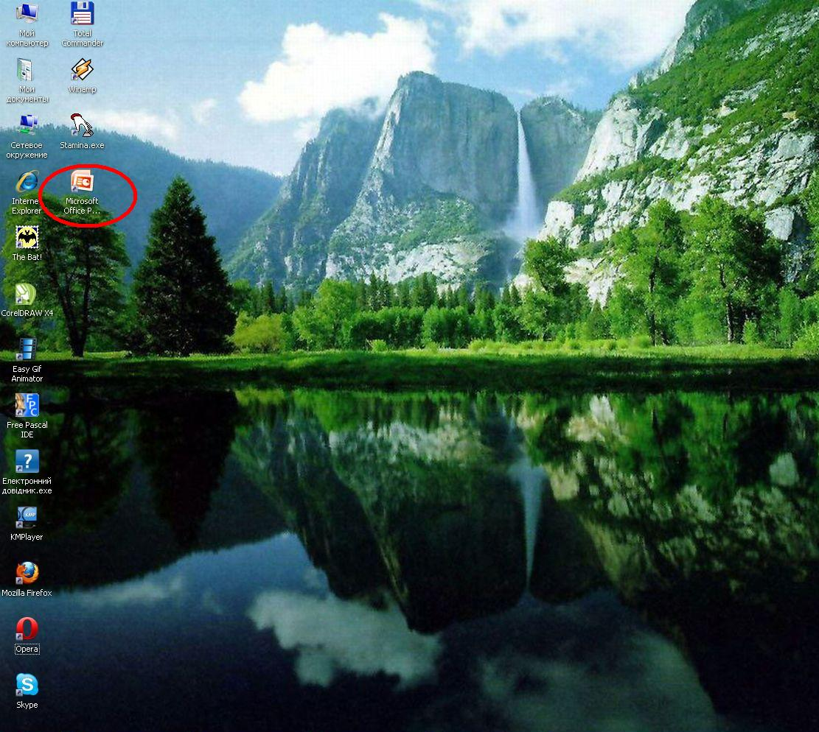
Розглянемо послідовність створення фотоальбому за допомогою програми Microsoft PowerPoint.
Запустити редактор презентацій Microsoft PowerPoint можна кількома способами:
вказівки Пуск/ Усі програми/Microsoft Office/ Microsoft PowerPoint 2010 (2007);
значка програми PowerPoint на Робочому столі.

Slide 11
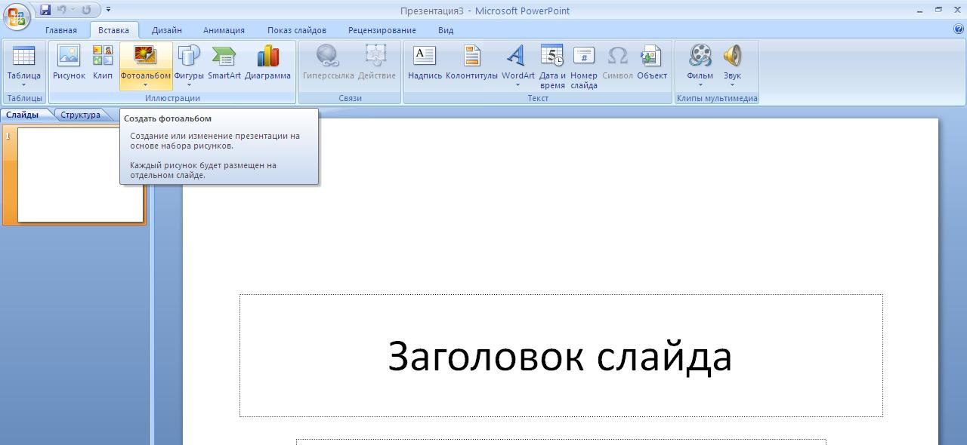
Після запуску редактора презентацій Microsoft PowerPoint відкривається програмне вікно з новою презентацією. Презентація містить один слайд та має стандартне ім’я Презентація1.
Воно відображається в Рядку заголовка (див. мал).
Для створення фотоальбому необхідно на вкладці Вставлення обрати інструмент Фотоальбом.

Slide 12
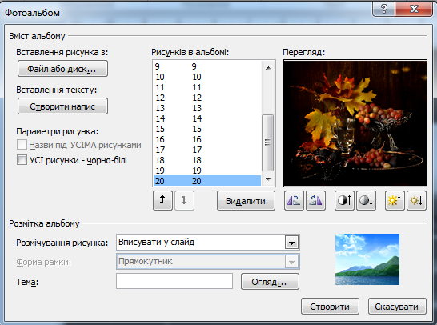
У спливаючому меню слід обрати вказівку Фотоальбом/ Створити фотоальбом, яка викликає діалогове вікно Фотоальбом. (див. мал.)

Slide 13
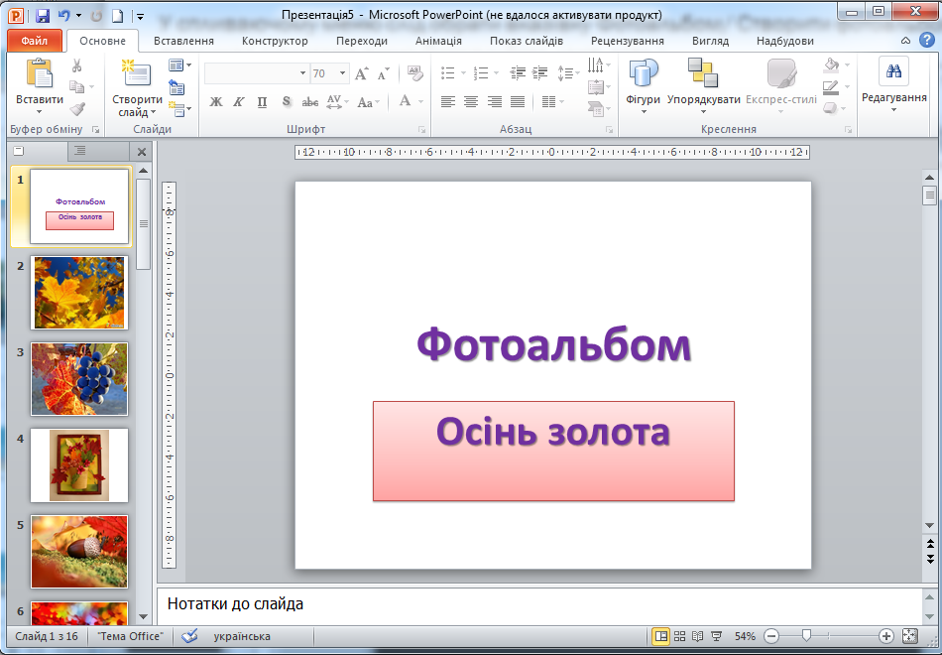
Для подальшої роботи потрібно внести зміни до елементів цього вікна:
послідовно вставити потрібні малюнки чи зображення, їх впорядкувати та підписати.
Зображення для фотоальбому можна скопіювати з мобільного телефону чи цифрового фотоапарату, сканувати з паперового носія, зайти в Інтернеті та зберегти на комп'ютері у відповідних файлах.
На завершення створення фотоальбому слід натиснути кнопку Створити.
Фотоальбом буде створено - на екрані відобразиться вікно програми редактора презентацій, у робочій області якого розміщуватимуться слайди зі вставленими малюнками та перший – титульний (див. мал.).

Slide 14
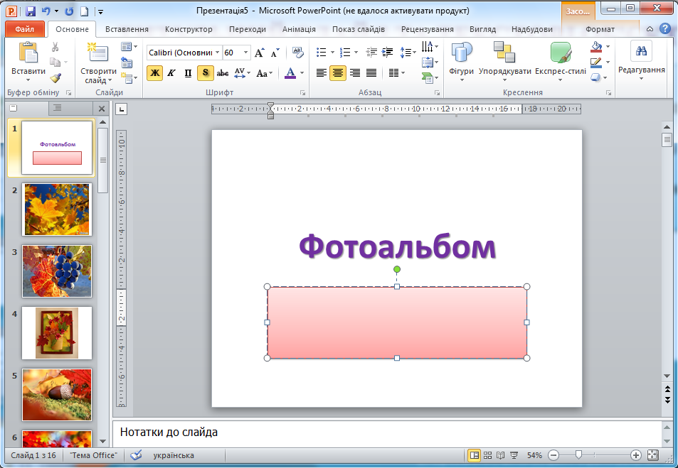
Титульний слайд та Текстові об'єкти
Кожна презентація має титульний слайд з особливою структурою. На цьому слайді розміщено два текстові об'єкти: Заголовок слайда та підзаголовок.
Текстові об'єкти, що складаються з тексту, рамки і поля для введення тексту в середовищі редактора презентацій, називають текстовими написами.
Для фотоальбомів заголовок містить стандартний текст – Фотоальбом. Підзаголовок має ввести з клавіатури автор.
Текст
Рамка
Змінюють значення властивостей текстових написів у звичайному режимі.
Осінь
Поле

Slide 15
До уваги!
Альбом
Фотоальбом
Альбом – об'єднане за темою видання або збірка репродукцій картин, малюнків, фотографій та ін., об'єднаних або вміщених в одну папку
Фотоальбом – певним чином організований набір фотографій, також місце для їх зберігання.

Slide 16
Збереження створеного фотоальбому
Обираємо вказівку Зберегти (на панелі швидкого доступу).
За необхідності змінити значення властивостей файла (ім'я, розширення) слід скористатися вказівкою Зберегти як з меню, яке викликають клацанням по кнопці Файл

Slide 17

Діємо
Вправа 1. Ознайомлення з інструментами, що розміщуються на стрічці редактора презентацій Microsoft PowerPoint .
Завдання. Ознайомся з інструментами, що розміщуються на стрічці редактора презентацій за допомогою презентації Навчання.
Інструкція на ст. 209 підручника
Перейти до презентації Навчання для виконання вправи

Slide 18
Діємо
Вправа 2. Створення фотоальбому за допомогою програми Microsoft PowerPoint .
Завдання. Створи фотоальбом Замки України, використовуючи зображення, що містяться у папці Презентації 5 клас/Замки України.
Інструкція на ст. 210 підручника

Slide 19
Діємо
Вправа 3. Створення фотоальбому за зразком .
Завдання. Створи фотоальбом Відомі люди України за даним зразком. Використай зображення, що містяться у папці Презентації 5 клас/Відомі люди.
Інструкція на ст. 212 підручника

Slide 20
Досліджуємо
Вправа 4. Панель швидкого доступу
Завдання. Порівняй елементи панелі швидкого доступу графічного редактора та редактора презентацій.
Інструкція та малюнки на ст. 212 підручника

Slide 21
Обговорення вивченого
Коментоване виконання завдання з рубрики “Обговорюємо” ст. 213
Як працювати із завданнями цієї рубрики?

Slide 22
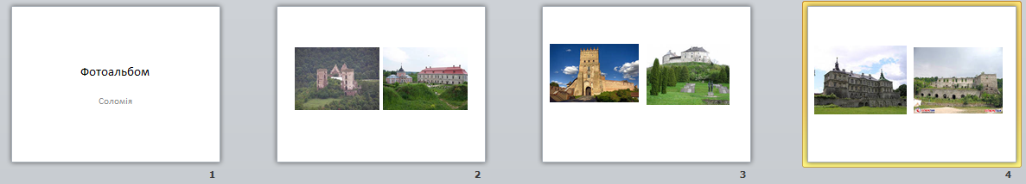
Працюємо в парах
4. Порівняйте вказівки меню графічного редактора та редактора Презентацій.
5. Створено альбом дещо інший ніж у вправі 2. Охарактеризуйте виконану роботу, які нові операції було застосовано?

Slide 23
повторяємо
Склади Розповідь про фотоальбоми за схемою
Приклади застосування
Фотоальбом
Комп'ютерна презентація
Текстові написи
Створення
Зображення
Збереження
Нотатки

Slide 24

Головоломки
Відгадай, яке слово зашифроване. Підказка: Х →Ф
Х П У П Б М Ю В П Н

Slide 25

Словничок
Фотоальбом
Титульний слайд

Slide 26

На уроці ми дізналися!
Що таке фотоальбом
Як створити комп'ютерний фотоальбом
Як зберегти інформацію

Slide 27

Домашнє завдання
Читати п. 26
Виконати вправу 1, 2, 3, 6
Оцінити свої знання та вміння за допомогою тверджень на ст. 215
На основі домашніх фотографій (на вашому комп'ютері) створити різними способами різні фотоальбоми «Моя родина», «Мої друзі»

